Slide 1
hjemmesidekurs
del 3
Brackets

Slide 2
struktur
Grunnene til at vi ikke skal bruke Notepad er mange. Oversiktlighet er en av dem. En annen ting vi skal lære i denne og neste delen av kurset er hvordan en kan gi html-dokumentene våre en bedre struktur. Struktur gir også bedre oversiktlighet og oversiktlighet gjør deg til en bedre hjemmesidemekker!

Slide 3
Struktur
Her ser du koden bak en enkel nettside uten en god struktur. Uoversiktlig, ikke sant?

Slide 4
Kort intro
Fram til nå i kurset har vi brukt Notepad(eller tilsvarende enkle tekstprogrammer). Skal du lage noe mer enn veldig små nettsider trenger du noe annet. Derfor skal vi fra og med denne delen av kurset bruke et litt mer avansert program. Jeg bruker Brackets, lenke til den ligger under ressurser på førstesiden til kurset.

Slide 5
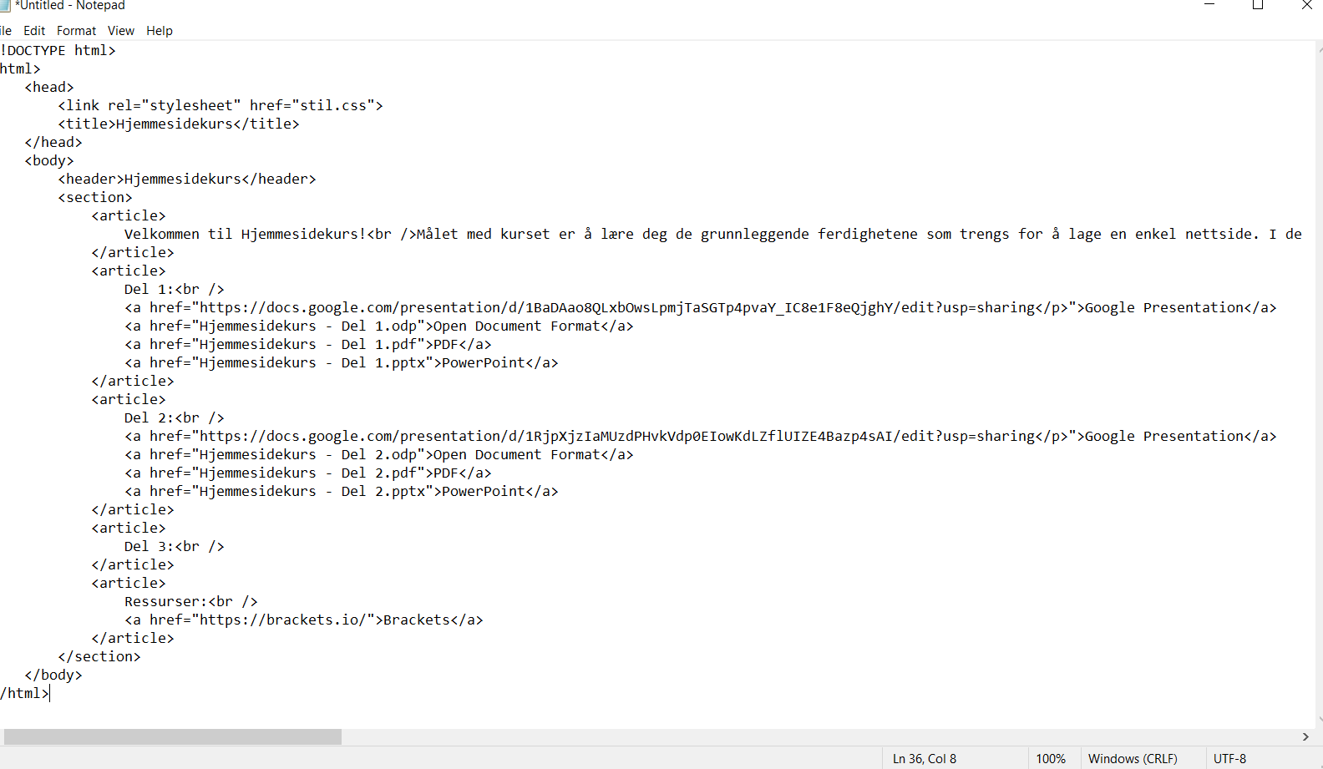
struktur
Her ser du siden med en en fin struktur, men det blir enda bedre...

Slide 6
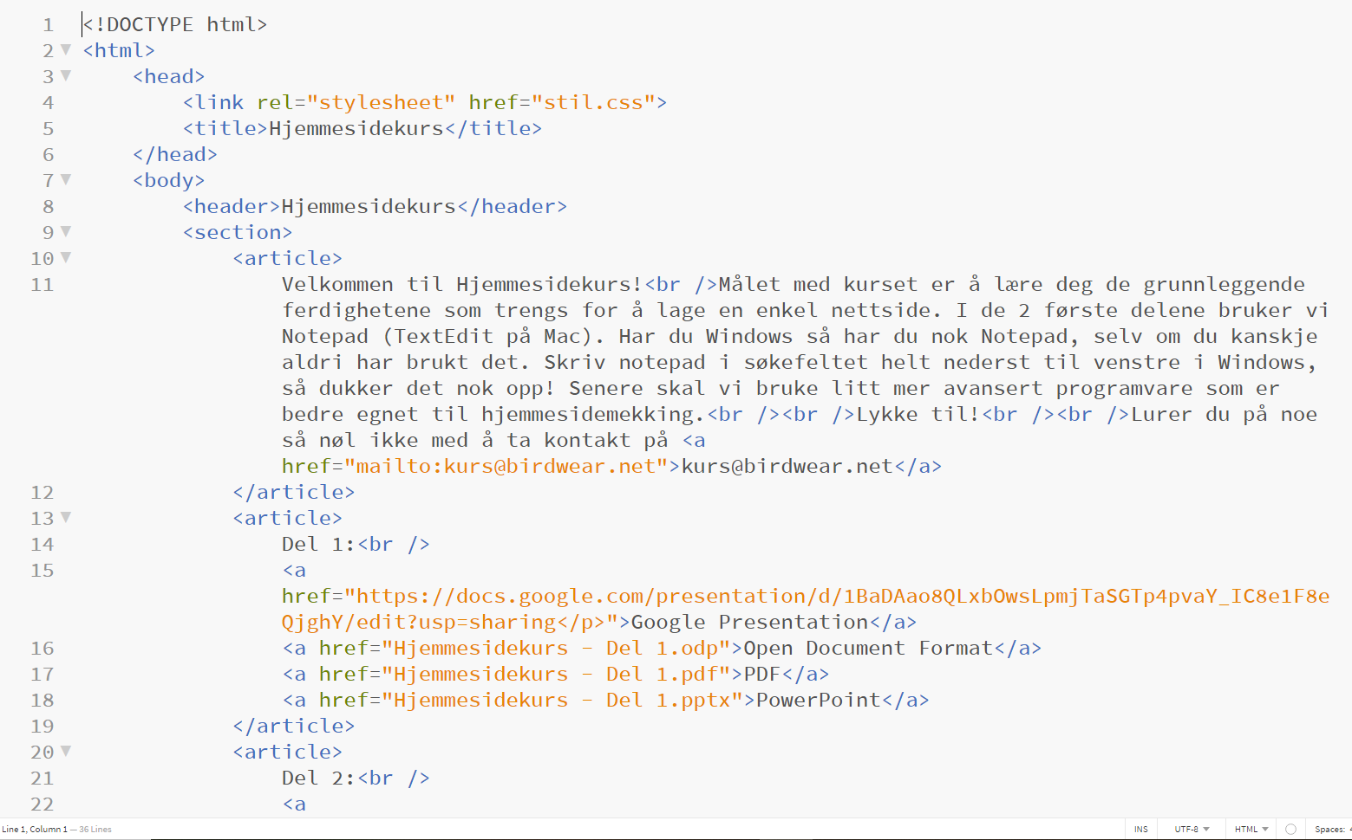
struktur
…med Brackets!

Slide 7
brackets
Last ned Brackets på nettadressen brackets.io
Lenken finner du også under ressurser der de forskjellige delene av dette kurset ligger. Ta kontakt om det er noe du ikke forstår. Ikke nøl med å ta kontakt, du hjelper meg til å lage et bedre kurs om du forteller meg hva du lurer på! Send meg en e-post på kurs@birdwear.net

Slide 8
må jeg huske alt det?
Fikk du litt panikk når du så dette?
Slapp av! Det er som jeg sa i forrige
del av kurset ikke nødvendig å
huske masse tagger. Det finnes
massevis av gode ressurser på nettet! Noen av dem skal jeg gi deg om du er interessert i å gå videre i kurset etter del 4!

Slide 9
enkel struktur
Se under ressurser på startsiden til dette kurset. Der skal det være en lenke til en fil som heter “enkelside.html”
Høyreklikk på den og klikk “Lagre linken som” og last den ned til mappen du bruker til kurset. På andre nettlesere kan kanskje teksten være annerledes “Last ned” eller “Download” eller lignende. Ta kontakt om du trenger hjelp!

Slide 10
brackets
Har du lasta ned og installert Brackets? Hvis ikke så gjør du det nå!
Deretter finner du fram til mappa du bruker og finner fram til fila “enkelside.html”. Høyreklikk på den og trykk “Open with Brackets”.

Slide 11
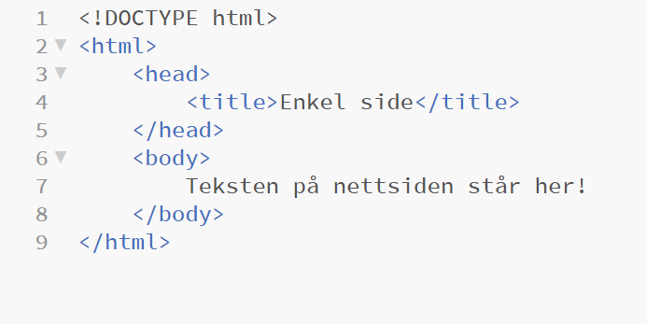
struktur
Den fila du lasta ned
ser sånn ut i Brackets:
Det skal vi gå gjennom i neste del av kurset! Så begynn gjerne med del 4 med en gang.

